Slide 1
MySQL常用语句

Slide 2



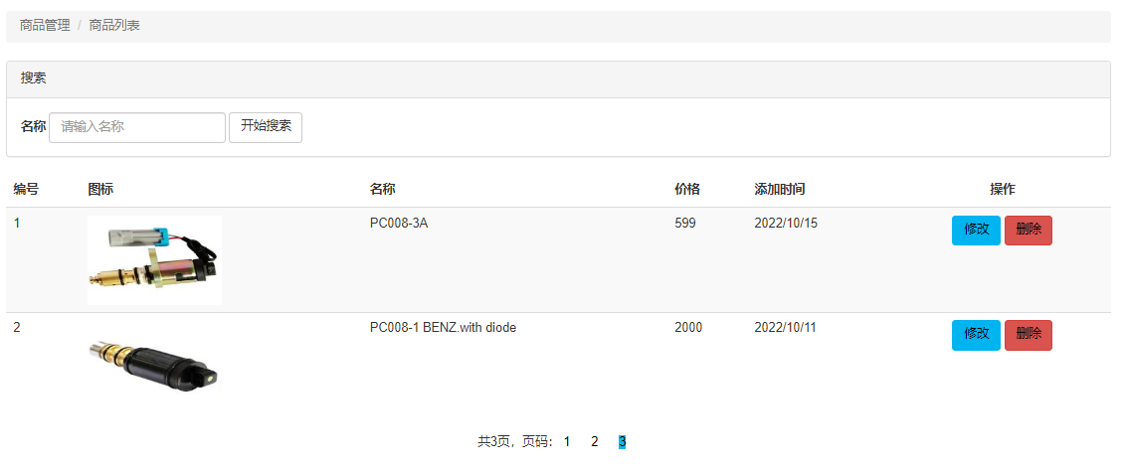

引入
网页数据管理功能
数据库数据管理功能

Slide 3
目录
01
创建数据库
02
创建表
03
数据操作

Slide 4


创建数据库
数据库概述
--存储数据的仓库
--其本质是一个文件系统
--数据按照特定的格式进行存储
--用户可以对数据进行增删改查操作
*
*
*

Slide 5



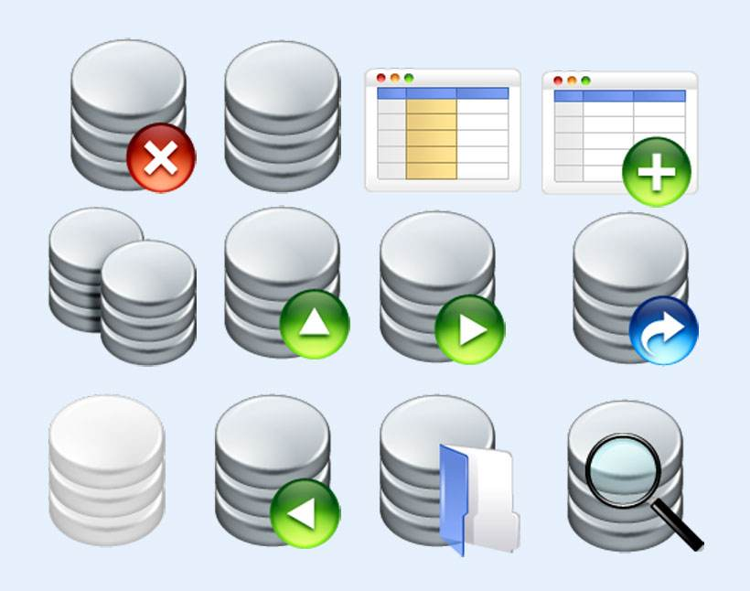
创建数据库
服务器
安装数据库管理程序的电脑
针对不同应用创建数据库
数据库
以表为单位存储数据
表
SQL（Structured Query Language） 结构化查询语言

Slide 6

创建数据库
基本语法
CREATE DATABASE [IF NOT EXISTS] <数据库名>
[DEFAULT CHARACTER SET <字符集名>]
[DEFAULT COLLATE <排序规则名>]
USE <数据库名>

Slide 7
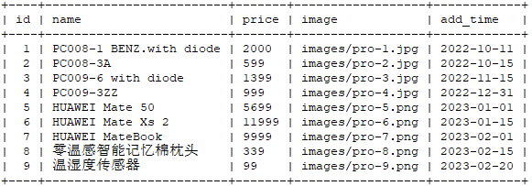
创建表
字段
记录
键值
唯一性
数据表

Slide 8

创建表
基本语法
CREATE TABLE [IF NOT EXISTS] <表名> (
字段名1 数据类型 [属性] [索引],
字段名2 数据类型 [属性] [索引],
…
字段名n 数据类型 [属性] [索引]
) [存储引擎] [表字符集]

Slide 9
创建表
常用数据类型
类型 | 大小 | 说明 | 常用描述
tinyint | 1 byte | 小整数值（0，255） | 年龄、班级人数等
int | 4 bytes | 大整数值 | 学校人数、商品存库量等
float | 4 bytes | 单精度浮点数值 | 身高、学费、商品价格等
date | 3 | 日期值（YYYY-MM-DD） | 出生日期、商品入库日期等
char | 0-255 bytes | 定长字符串 ，不足补空格占位 | 性别、身份证号、订单编号等
varchar | 0-65535 bytes | 变长字符串，按内容实际长度 | 用户名、收货地址等
text | 0-65535 bytes | 长文本数据 | 商品详情、发表留言等

Slide 10
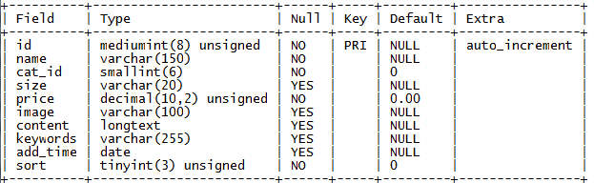
创建数据库和表
示例
本地服务器localhost创建数据库DuDaInfo，并在其中创建表product。
localhost
DuDainfo
product

Slide 11
创建数据库和表
示例代码
CREATE DATABASE DuDaInfo DEFAULT CHARACTER SET utf8;
USE DuDaInfo
CREATE TABLE product(
id mediumint unsigned NOT NULL AUTO_INCREMENT,
name varchar(150) NOT NULL,
cat_id smallint NOT NULL DEFAULT 0,
size varchar(20),
price decimal(10,2) unsigned NOT NULL DEFAULT 0.00,
image varchar(100) ,
content longtext,
keywords varchar(255),
add_time date,
sort tinyint unsigned NOT NULL DEFAULT 0,
PRIMARY KEY (id)
) ENGINE=MyISAM DEFAULT CHARSET=utf8;
数据库DuDaInfo
表product
存储引擎和字符集

Slide 12

数据操作
插入表数据
基本语法
INSERT [INTO] <表名> [( 字段名1, 字段名2, ... , 字段名n )]
VALUE | VALUES ( 值1, 值2, ... , 值n )

Slide 13

数据操作
修改表数据
基本语法
UPDATE <表名>
SET 字段名1=表达式1 [, 字段名2=表达式2 … , 字段名n=表达式n]
[WHERE <条件>]

Slide 14

数据操作
删除表数据
基本语法
DELETE FROM <表名>
[WHERE <条件>]

Slide 15





数据操作
示例
使用SQL语句对表product中数据进行增删改查操作。

Slide 16
数据操作
示例代码
INSERT INTO product VALUES
(1, 'PC008-1 BENZ.with diode', 1, '93mm', 2000.00, 'images/pro-1.jpg',
'PC008-1 BENZ.with diode', 'PC008-1 BENZ.with diode', '2022-10-11', 10),
(2, 'PC008-3A', 1, '101mm', 599.00, 'images/pro-2.jpg', 'PC008-3A',
'PC008-3A', '2022-10-15', 10),
(3, 'PC009-6 with diode', 2, '94mm', 1399.00, 'images/pro-3.jpg', 'PC009-6
with diode', 'PC009-6 with diode', '2022-11-15', 10),
(4, 'PC009-3ZZ', 2, '101mm', 999.00, 'images/pro-4.jpg', 'PC009-3ZZ',
'PC009-3ZZ', '2022-12-31', 10);
UPDATE product
SET size='76mm', price=796.5
WHERE id=4;
DELETE FROM product
WHERE id=4;
Insert 添加记录
Update 修改记录
Delete 删除记录

Slide 17

数据操作
查询表数据
基本语法
SELECT [ALL | DISTINCT] * | 字段列表
FROM 表名
[WHERE <查询条件>]
[GROUP BY 分组字段 [HAVING <分组条件>]]
[ORDER BY 排序字段 [ASC | DESC] ]
[LIMIT [初始位置,] 记录数]
0

Slide 18
数据操作
示例代码
SELECT * FROM product
WHERE add_time>='2022-1-1' AND add_time<='2022-12-31';
SELECT * FROM product
WHERE add_time>='2022-1-1' AND add_time<='2022-12-31'
ORDER BY price DESC;
SELECT * FROM product
WHERE add_time>='2022-1-1' AND add_time<='2022-12-31'
ORDER BY price DESC
LIMIT 0, 2;
SELECT cat_id, count(*) FROM product
WHERE add_time>='2022-1-1' AND add_time<='2022-12-31'
GROUP BY cat_id;
select 查询记录
order by 排序
limit 记录条数
group by 分组

Slide 19
小结
创建数据库
create database dbname;
创建表
create table tablename(
...
);
数据操作
insert / delete / update / select

Slide 20
谢谢观看

